Slide 1
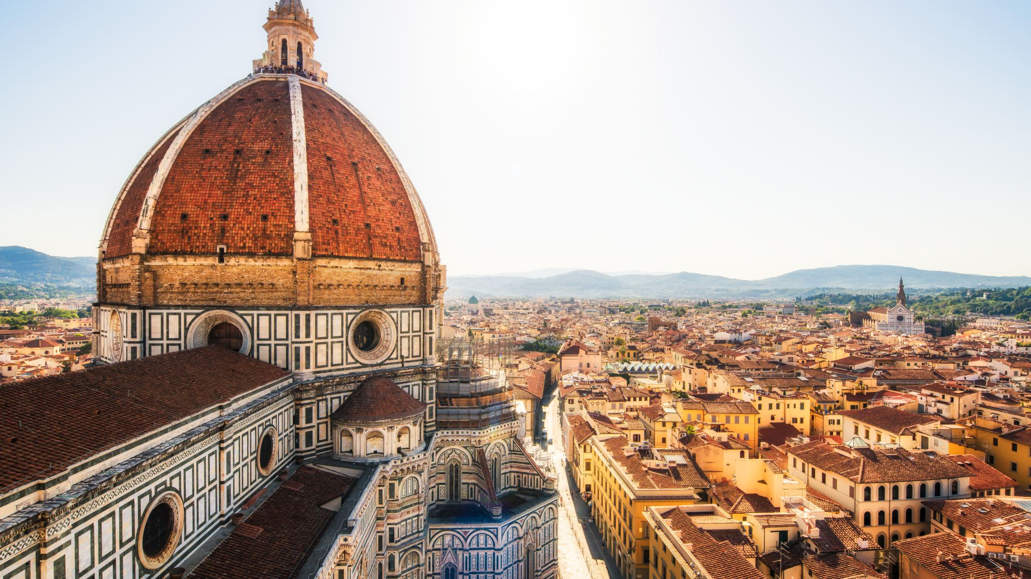
Jan Paweł II prezentacja
Klasa 4a

Slide 2
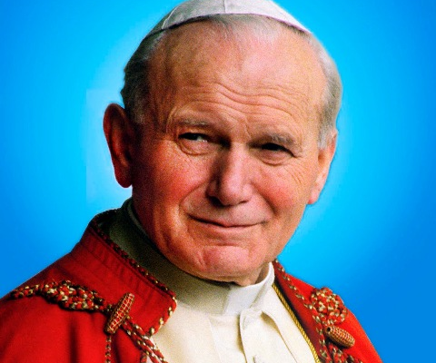
Jan Paweł II patron naszej szkoły

Slide 3
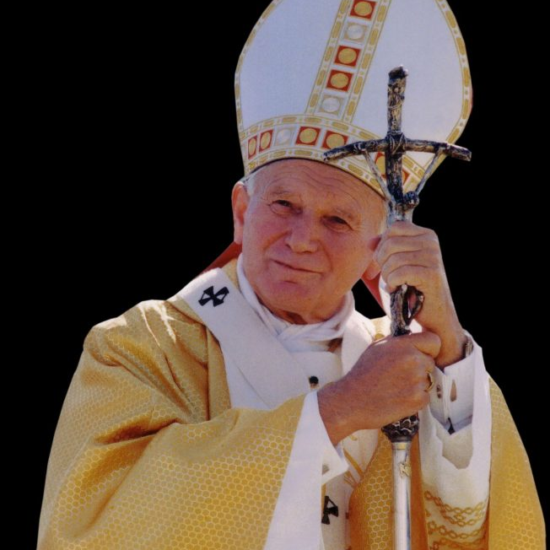
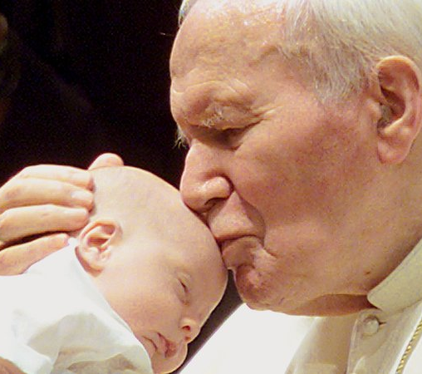
Mama miała na imię Emilia Tata miał na imię Karol Rodzeństwo: Olga i Edmund

Slide 4
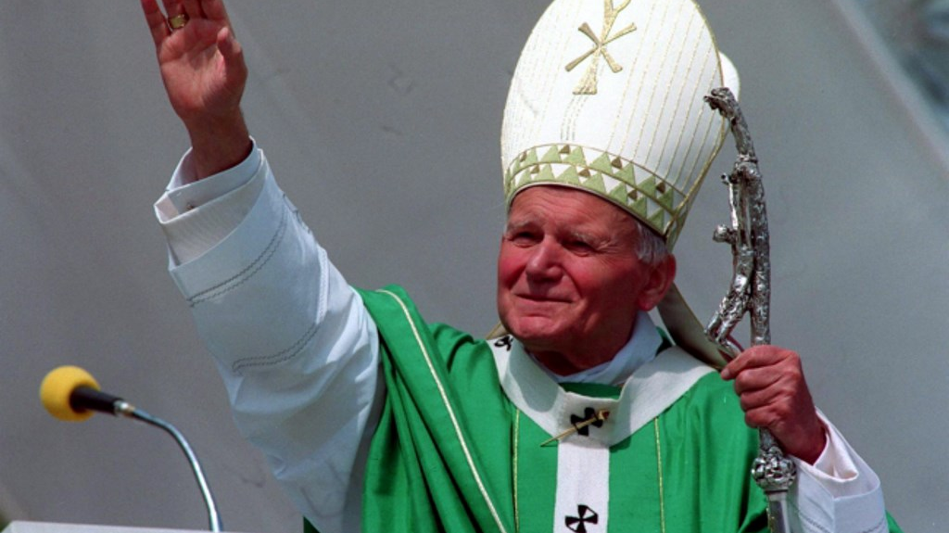
Gdy Papież był mały, bardzo lubił grać w piłkę nożną na pozycji bramkarza

Slide 5
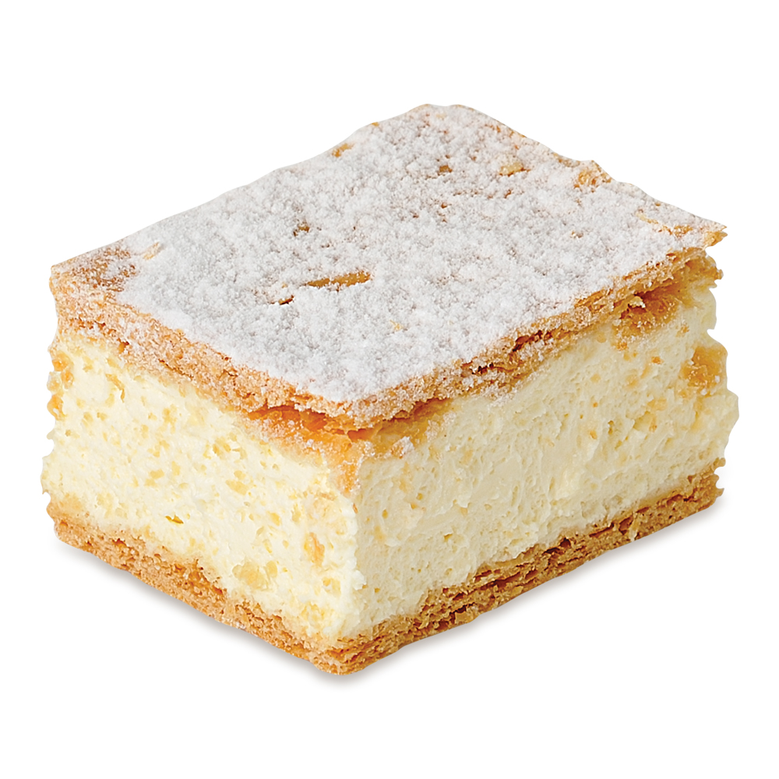
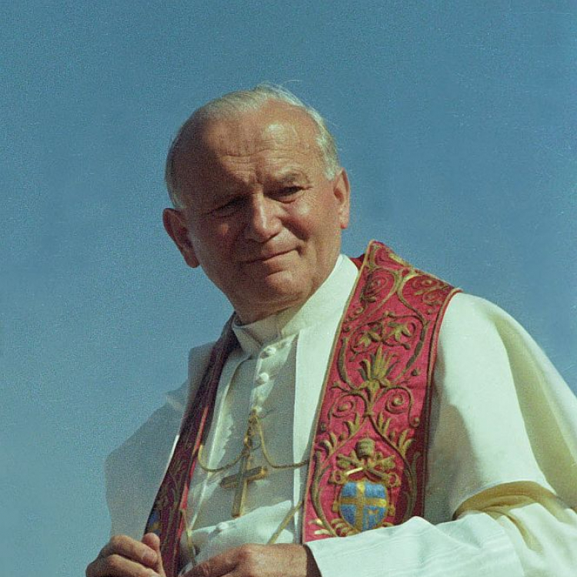
Jan Paweł II uwielbiał kremówki, gdy jest święto szkoły to zawsze rozdawane są te smakołyki

Slide 6
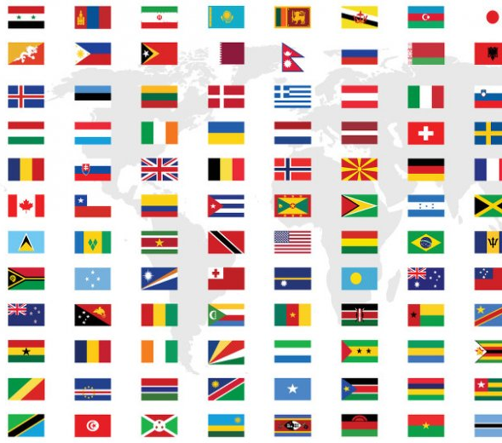
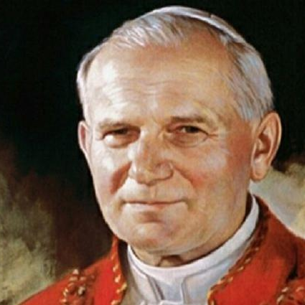
Karol przywiązywał ogromną wagę do nauki języków

Slide 7
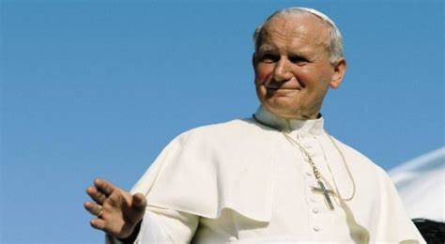
Był pracowity i tego można się od niego nauczyć

Slide 8
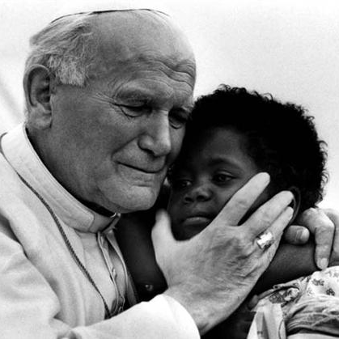
Szanował ludzi bez względu na wyznanie, wygląd czy zamożność

Slide 9
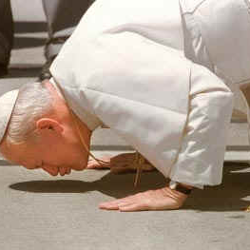
Jan Paweł II był człowiekiem, który nie bał się marzyć, pomagał ludziom, był patriotą, kochał Ziemię, ćwiczył ciało i umysł

Slide 10
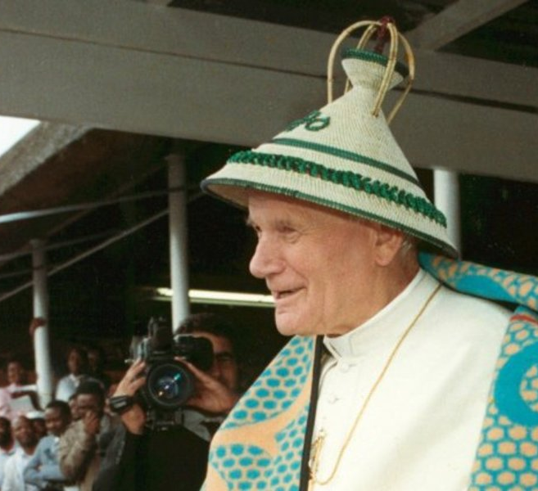
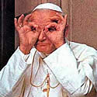
Papież był miły, dowcipny i dobry

Slide 11
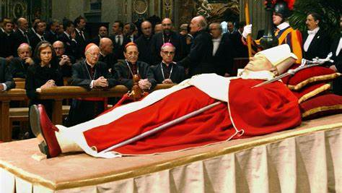
Ur. 20 maja 1920 Zm. 2 kwietnia 2005

Slide 12
Pracę wykonali: - Maciej Rakowski - Adrian Daniecki

